Slide 1


Toekomstkracht voor (krimp)regio’s
Een blik terug en vooruit
10 jaar KKNN
Bettina Bock, 25.11.2021
Notes:
Een reis – terugblik en vooruitkijken
Naar KKNN maar aan de hand van mijn eigen ervaring sinds 2016 toen ik begin en voor het eerst sprak
Wat ik heb gezien en ervaren, waarover ik me verwonderde

Slide 2

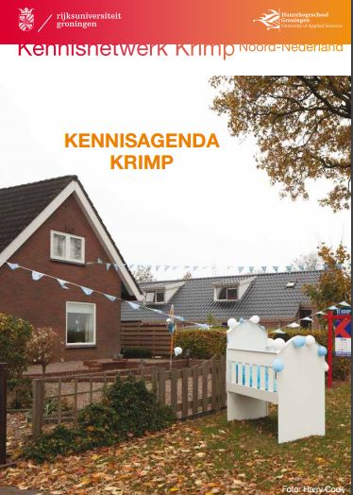

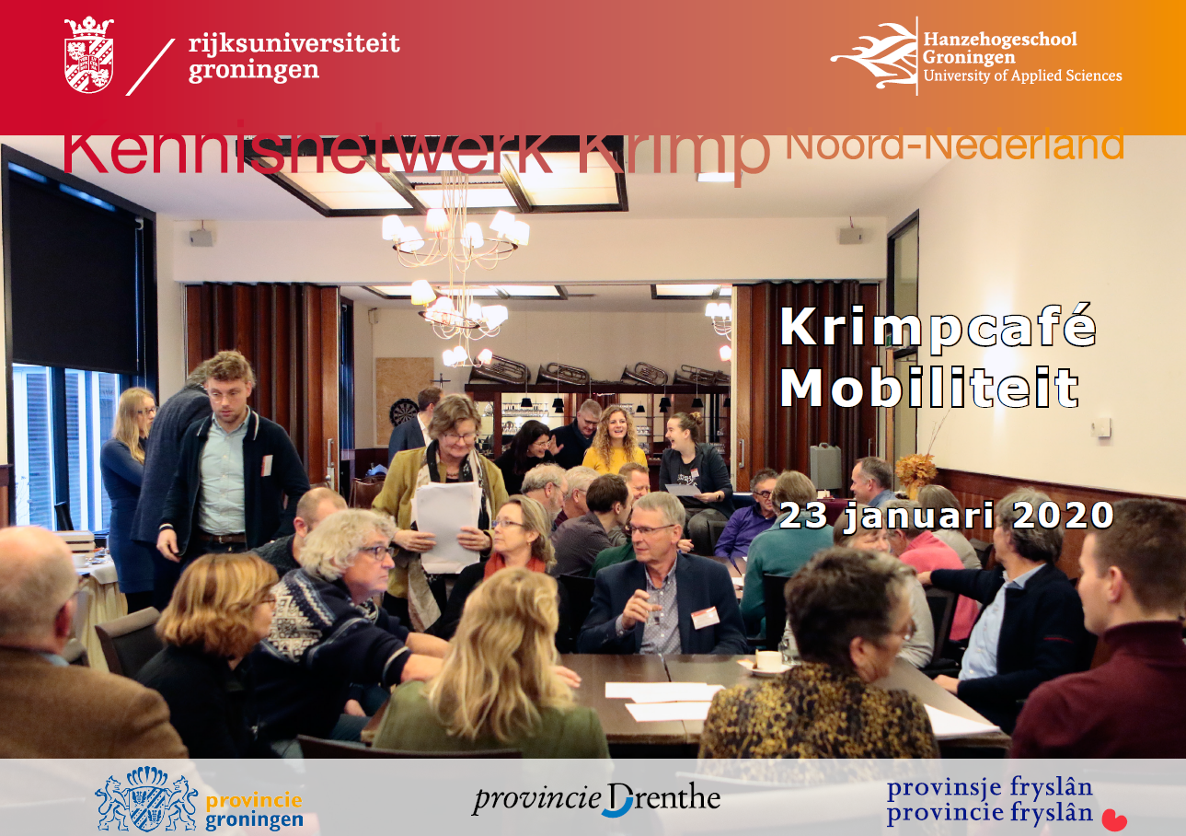
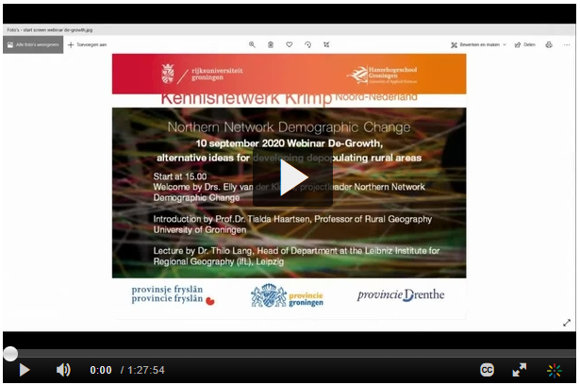
2010-2021 KKNN on tour
            elkaar inspireren
            samen meer bereiken
            van en met elkaar leren
            kennis & vragen delen
https://www.kennisvoorkrimp.nl/kknn
Notes:
Uniek in Nederland – geboren uit de wens van actieve mensen uit beleid, praktijk en onderzoek om de handen ineen te slaan – elkaar te steunen en te inspireren

Slide 3

Moment van bezinning – terug en vooruit kijken
  Terugblik op ons kijken en handelen t.a.v. krimp
  Vooruitkijken naar de (nabije) toekomst
  Nadenken over de rol van KKNN
Notes:
Een reis – terugblik en vooruitkijken – terugkijken hoe we tegen krimp hebben aangekeken en wat we hebben gedaan – waarbij KKNN als instituut maar
een van de spelers is en vooral als trefpunt en kennismakelaar heeft gefungeerd - voor alle andere actoren in NN maar ook daarbuiten
Gelegenheid ok voor mij terug te kijken – niet op 10 maar op 6 jaar KKNN – vergeef me dus als de eerste jaren misschien wat minder aandacht krijgen
De kennisinstituten bv
Naar KKNN maar aan de hand van mijn eigen ervaring sinds 2016 toen ik begin en voor het eerst sprak
Wat ik heb gezien en ervaren, waarover ik me verwonderde

Slide 4
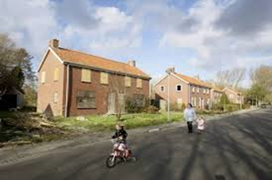
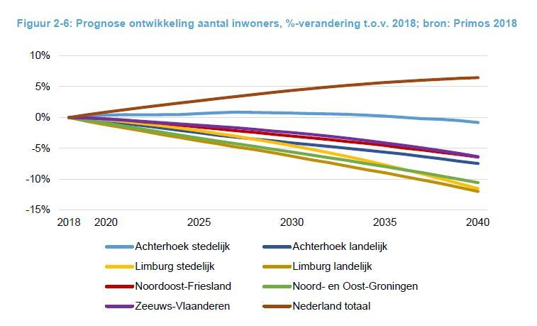

1. Verschillende manieren van kijken & doen
Wakker schrikken: agenderen & informeren
Krimp – wat is dat en wat doe je eraan?
Zorg om leefbaarheid
        Leegstand woningen
        Verloedering binnenstad
        Beschikbare/bereikbare voorzieningen
          School
          Winkels
          Zorg
© PRIMOS
Notes:
Anders in de manier van kijken naar het vraagstuk – veranderde in de loop van de tijd,– afhankelijk van wat er speelde in de regio en vanuit het besef dat je moest leren leven met krimp
Altijd met besef voor de problemen en de uitdagingen maar vizier open om oplossing te vinden

Slide 5


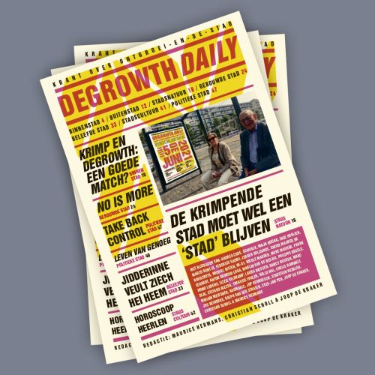

Acceptatie: Leven met krimp & erkennen van kansen
Meer kwaliteit door ‘terugbouw’
Vernieuwing door burgerkracht
Investeren in regionale identiteit
Notes:
Meer richting acceptatie en zoeken naar manieren om goed te leven met krimp

Slide 6

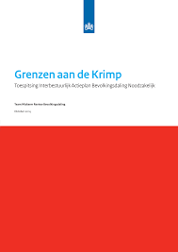



Sociale innovatie: nieuwe vormen van samenwerking
Tussen burgers
Tussen burgers, overheid, maatschappelijke organisaties
Tussen gemeenten
Tussen provincies
Tussen provincie en Rijk

Slide 7



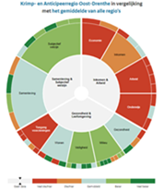
Meer oog voor de toekomst én ‘de regio’
Groeiende ongelijkheid & polarisatie
Vraag om investering in toekomstkracht
Met brede welvaart als fundament
Voor de regio en NL als geheel
➔ Ook het Rijk staat aan de lat!
© regiodeal Oostgroningen
© prov. Drenthe
© prov. PBL
Notes:
Toekomstkracht blijft belangrijk – brede welvaart kan helpen fundament voor elkaar te krijgen\

Slide 8
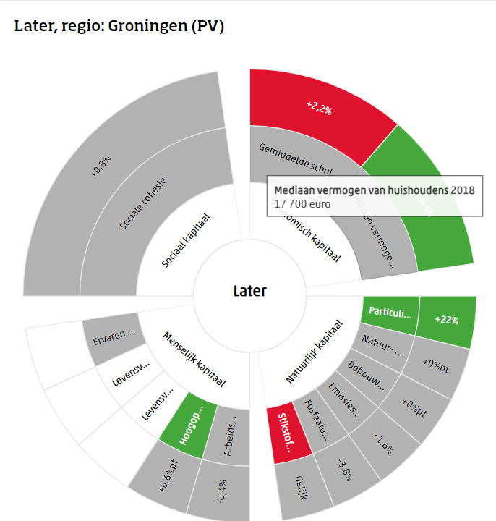
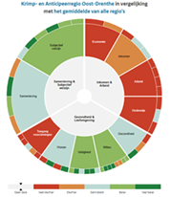
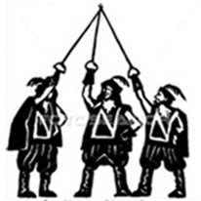

‘Brede welvaart’ als fundament voor toekomstkracht
© CBS
Dashbord wijst op kansen & kwetsbaarheden
En op ontwikkeling van ‘kapitaal’ als tool
Maar hoe dan??
Zorg voor samenwerking tussen anker-instituten
Realiseer sociale rechtvaardigheid & ecologische duurzaamheid!
Zorg voor samenhang in aanpak tussen regio’s en spelers
https://weall.org/wp-content/uploads/WEAll-Briefing-Understanding-Wellbeing_July2020.pdf

Slide 9

2. Verwachting voor de toekomst
Veel kansen:
      Inzet van burger, overheid en maatschappelijke instanties;
      Verbondenheid met elkaar en het gebied;
      Prachtige landschappen, natuur, cultureel erfgoed
Veel kwetsbaarheden:
      Sociale infrastructuur: scholen, zorg, transport;
      Werkgelegenheid, armoede, gezondheid;
      Wonen voor jong en oud;
➔ oude bekenden en nieuwe uitdagingen:
      bijv. COVID19 en klimaatverandering
©NPG

Slide 10
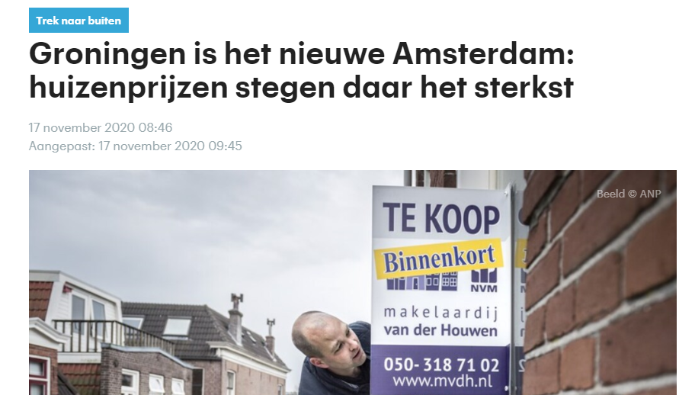
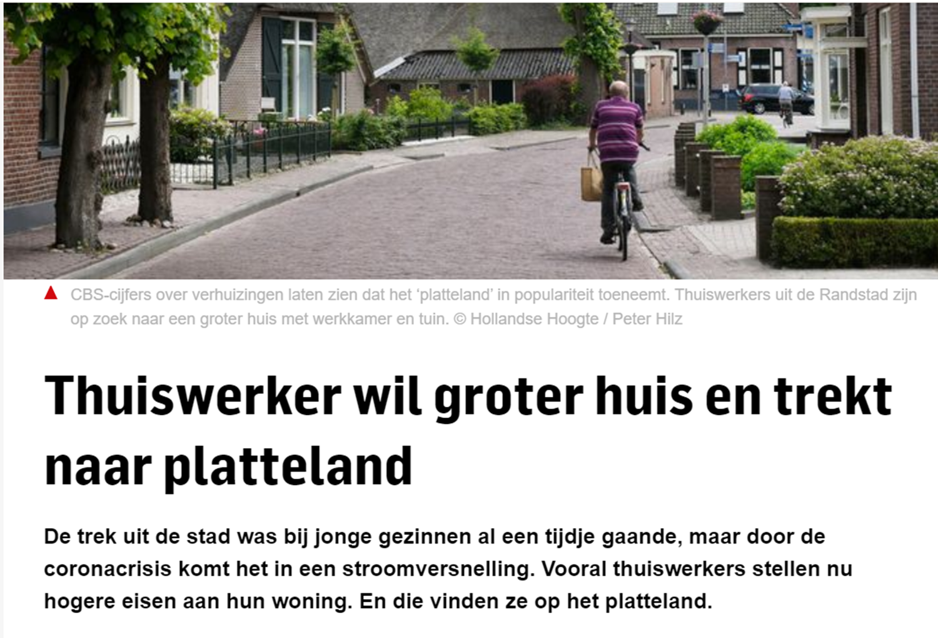

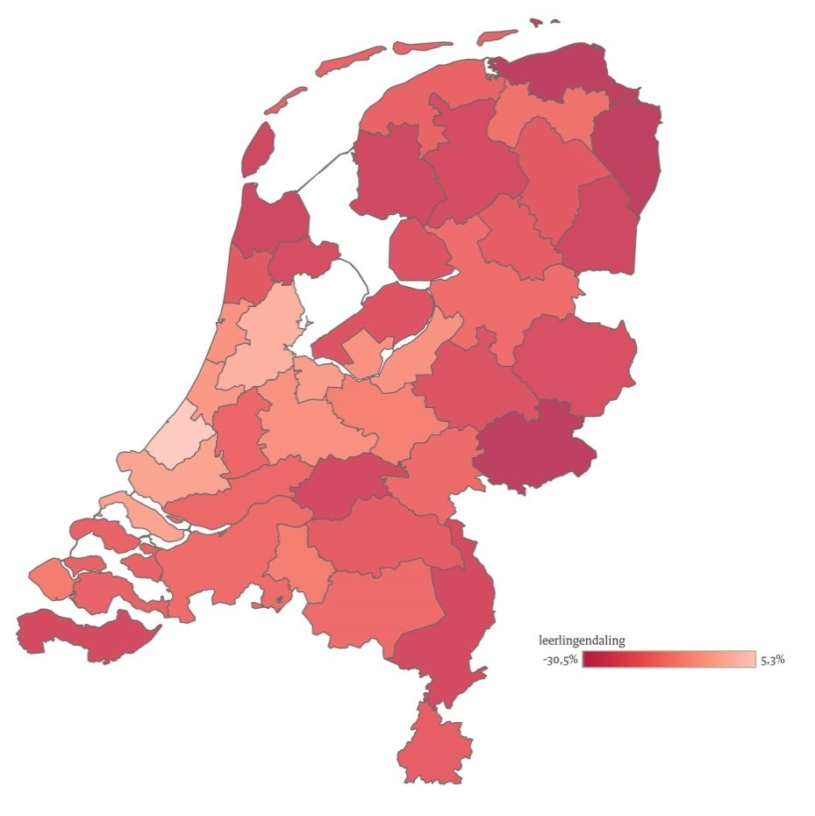
a. Harde lessen van COVID19
    Leven in de stad kent belemmeringen
    Het ruime landelijke leven lokt
    Wonen op Het platteland is in trek
Het einde van krimp??
Oplossing van de bijbehorende problemen?
©RTL nieuws, 17.11.2020
© PBL
© VO raad
©AD 6.9.2020

Slide 11

b. Harde lessen van de klimaatverandering
  Stijgende zeespiegel
  Verdroging
  Verlies biodiversiteit
➔ Noodzaak van transitie naar
    Duurzame landbouw
    Duurzame energie
    Duurzaam bouwen
EU
Notes:
Toekomstkracht blijft belangrijk – brede welvaart kan helpen fundament voor elkaar te krijgen\
Wat we hebben geleerd over sociale innovatie kan helpen – in die zin hebben krimp regio’s al veel geleerd

Slide 12
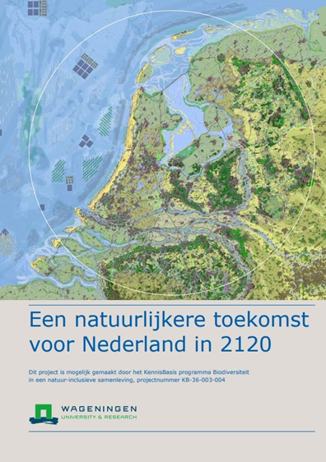

Toekomst biedt kansen voor (krimp)regio’s, én risico’s!
Want hier is (letterlijk) ruimte!
Maar voor wie, wat en hoe, en tegen welke prijs?
Belang van wederkerigheid
Voor Nederland en de regio
Met oog op brede welvaart voor iedereen
Nu en straks!
©P10
©WUR
Notes:
Mooi – eindelijk gehoor aan wat we jaren hebben geroepen – we moeten weg van het groeidenken? Eindelijk erkenning van wat we al lang weten – liefde voor een regio heeft te maken met de mensen en met natuur en landschap; iemand zei me ooit – Groningen is zo mooi omdat de overheid het niet wilde ontwikkelen

Slide 13
3. Wat kan KKNN blijven betekenen?
Aandacht voor ‘krimpregio’s’ blijft belangrijk
      Veel uitdagingen blijven, ook zonder (veel) ‘krimp’;
      Dringende vraag wie hoe het fundament voor brede welvaart & toekomstkracht in de regio veilig stelt;
      Nieuwe vraagstukken rondom klimaatbestendig ruimtegebruik en de onderhandeling tussen Rijk en regio
Notes:
Wat we hebben geleerd over sociale innovatie kan helpen – in die zin hebben krimp regio’s al veel geleerd

Slide 14
Samen werken belangrijker dan ooit!
Binnen én tussen de (krimp)regio’s
Herstellen van brede welvaart & toekomstkracht
Veiligstellen van regionale belangen in nationaal ruimtelijk beleid
Nieuwe allianties in nieuwe vormen
Ongebruikelijke samenwerkingen –bordercrossing
Onderhandelen vanuit visie

Slide 15

KKNN kan een rol vervullen
    Samen leren over uitdagingen om samen te werken
    Wellicht ook ander taken en werkvormen
          Doorlopende leerlijnen voor nieuwe allianties?
          Langer lopende trajecten rond bv brede welvaart, klimaat?
          Bieden van expertise of vinden van experts?
Verbinding beleid, praktijk, wetenschap blijft nuttig en nodig!
Notes:
Over aanpassingen kunnen we het hebben – en wat er zoal belangrijk is komt vandaag ongetwijfeld aan de orde maar ik zou zeggen

Slide 16


Laten we samen verder reizen!
Op weg naar 15 jaar KKNN
Bedankt voor jullie aandacht
15

